Slide 1


KHOA CÔNG NGHỆ THÔNG TIN TRƯỜNG ĐẠI HỌC CÔNG NGHIỆP HÀ NỘI
BẢO VỆ ĐỒ ÁN TỐT NGIỆP
NGÀNH CÔNG NGHỆ THÔNG TIN
XÂY DỰNG ỨNG DỤNG GIAO ĐỒ ĂN FOODLY TRÊN NỀN TẢNG MOBILE
GVHD: ThS. Nguyễn Xuân Hoàng
Sinh viên : Phạm Văn Cương
Lớp: CNTT01-K15
MSV: 202060079

Slide 2
Giải pháp công nghệ
NỘI DUNG
01
LÝ DO CHỌN ĐỀ TÀI
04
NGÔN NGỮ LẬP TRÌNH VÀ CÔNG CỤ SỬ DỤNG
02
MỤC TIÊU CỦA ĐỀ TÀI
05
KẾT QUẢ ĐẠT ĐƯỢC
03
NỘI DUNG NGHIÊN CỨU
06
HƯỚNG PHÁT TRIỂN

Slide 3
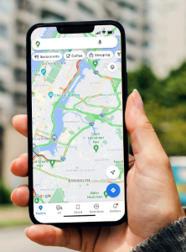
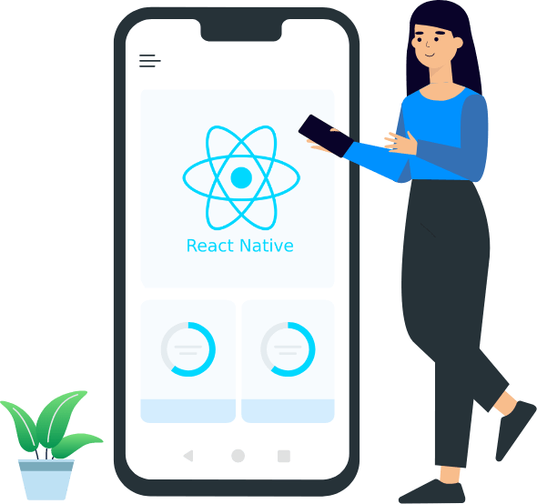
01
LÝ DO CHỌN ĐỀ TÀI
Công nghệ thông tin phát triển mạnh mẽ và hiện đại trong đó việc tiện ích đặt nên hàng đầu
Nghiên cứu và xây dựng một ứng dụng đặt và phân phối thực phẩm trên nền tảng Mobile
Tìm ra phương pháp áp dụng tính toán đường đi trên Google Map
Học tập và nghiên cứu thêm các kiến mới như các Framework và các nền tảng công nghệ

Slide 4
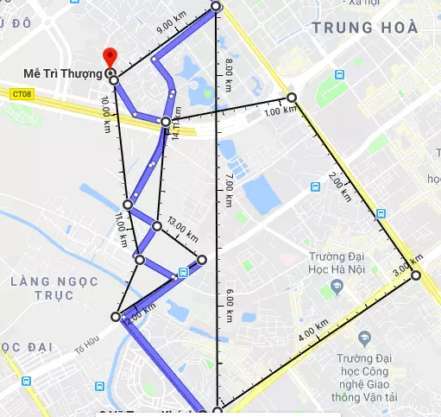
02
MỤC TIÊU ĐỀ TÀI
Xây dựng ứng dụng đặt đồ hoàn thiện với các module chức năng
Nghiên cứu , tìm hiểu và tích hợp nguyên lý đường đi ngắn nhất vào Google Map API
Tìm ra phương pháp áp dụng tính toán đường đi trên Google Map
Rèn luyện các kiến thức nghiệp vụ và kỹ năng phát triển hệ thống phần mềm

Slide 5
Giải pháp công nghệ
03
NỘI DUNG NGHIÊN CỨU

Slide 6

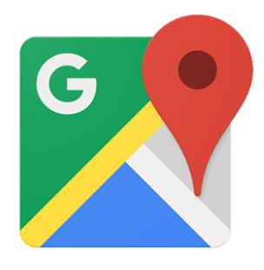
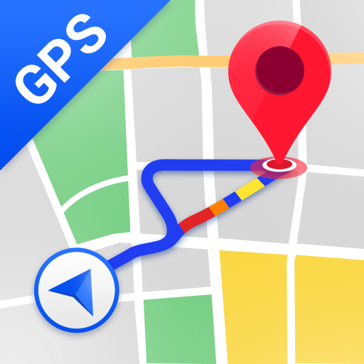
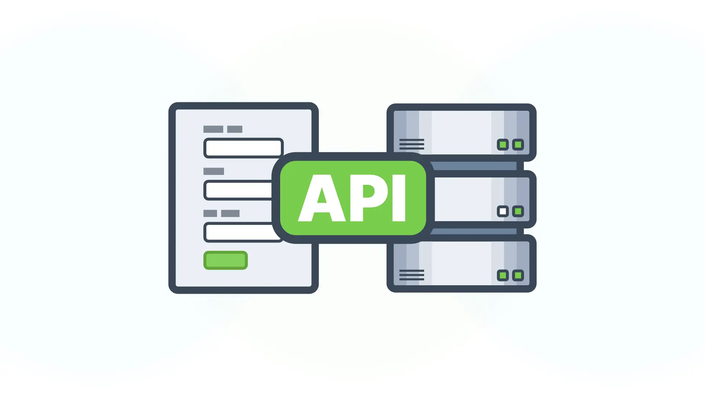


NỘI DUNG NGHIÊN CỨU
Khảo sát, phân tích quy trình ứng dụng
Nghiên cứu và tích hợp Google Map API
Tọa độ GPS với kinh độ và vĩ độ
Lập trình Backend API
Lập trình giao diện và kết nối API
Bài toán đường đi ngắn nhất với Dijkstra

Slide 7
Giải pháp công nghệ
04
NGÔN NGỮ SỬ DỤNG VÀ CÔNG CỤ SỬ DỤNG

Slide 8


JAVASCRIPT
Ngôn ngữ chính để thực hiện nên đồ án này là Javascript
Đa năng
Thư viện
Ngôn ngữ kịch bản
Framework
Đa nền tảng

Slide 9


React Native
Dựa trên nền Javascript sử dụng frameword React Native để phát triển Front-End
Đa nền tảng
UI
Hot Reloading
JSX
Linh hoạt

Slide 10

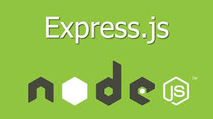
NodeJS/Express
Dựa trên nền Javascript sử dụng framework Express của NodeJS để phát triển Back-End
Nhẹ và linh hoạt
Cơ sở dữ liệu
Middleware
HTTP và định tuyến URL
Routing

Slide 11


MongoDB
MongoDB
Cơ sở dữ liệu được sử dụng trong dự án là MongoDB
Cấu trúc dữ liệu linh hoạt
NoSQL
Mở rộng dễ dàng
Tương thích

Slide 12

MongoDB
Google Could & API
Sử dụng Google Could để quản lý dịch vụ API cung cấp
Hiệu suất và độ tin cậy cao
Phát triển ứng dụng
Bảo mật
Chi phí hiệu quả
Hỗ trợ toàn cầu

Slide 13

MongoDB
Expo
Công cụ hỗ trợ phát triển React Native
Thiết lập dễ dàng
Live Reloading
Truy cập nhanh chóng
Đa nền tảng

Slide 14


MongoDB
Firebase
Trong dự án này sẽ sử dụng Firebase Authentication để cung cấp phương thức xác thực
Realtime Database
Firebase Hosting
Firebase Authentication
Cloud Functions

Slide 15
Giải pháp công nghệ
05
KẾT QUẢ ĐẠT ĐƯỢC

Slide 16
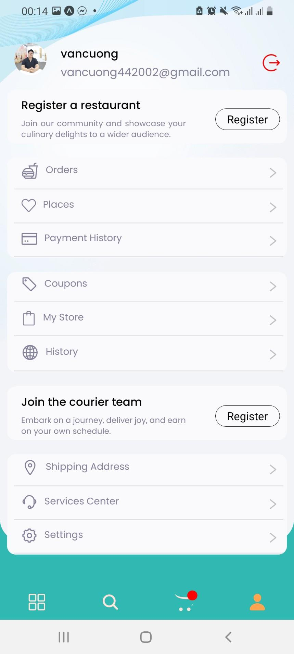
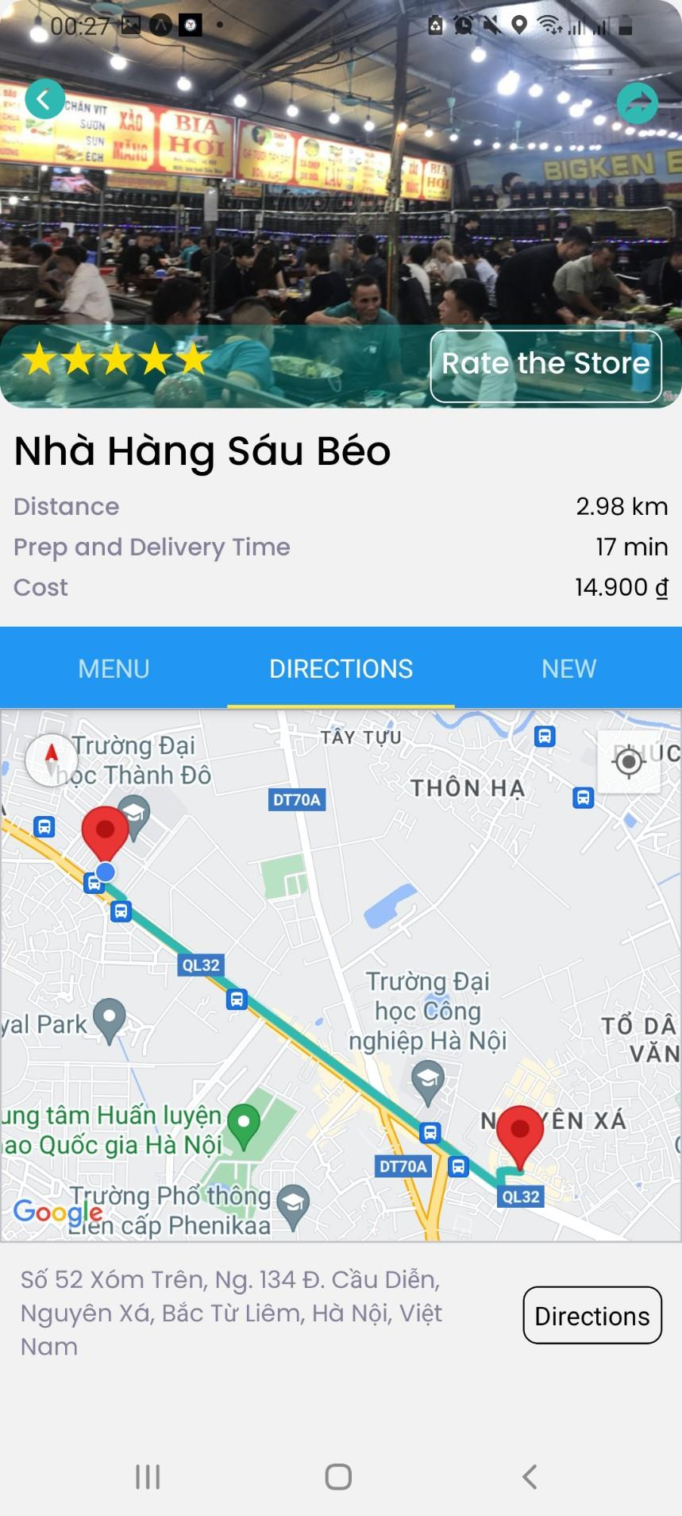
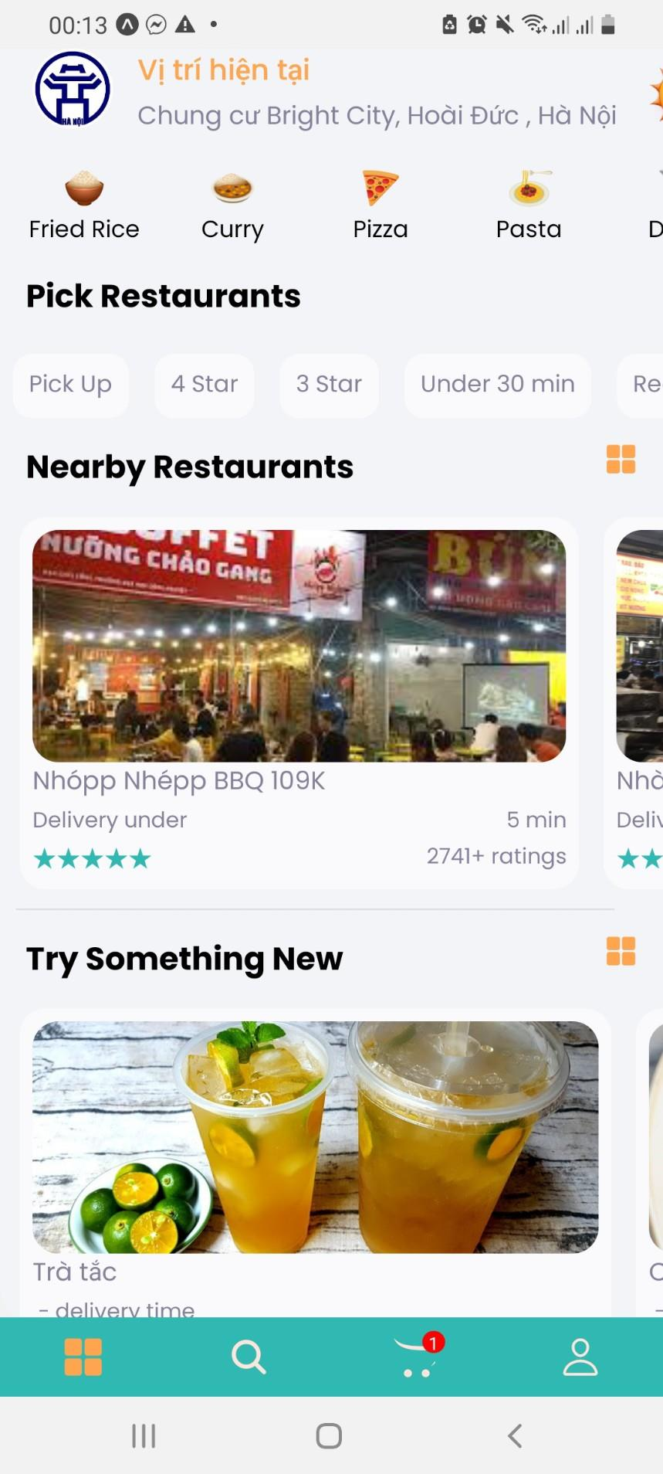
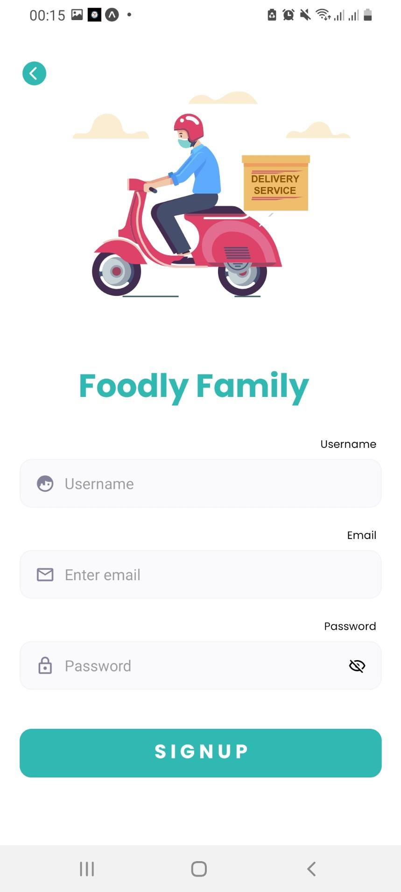
Kết quả đạt được
Về phần Front-End xây dựng hoàn thiện giao diện người dùng

Slide 17
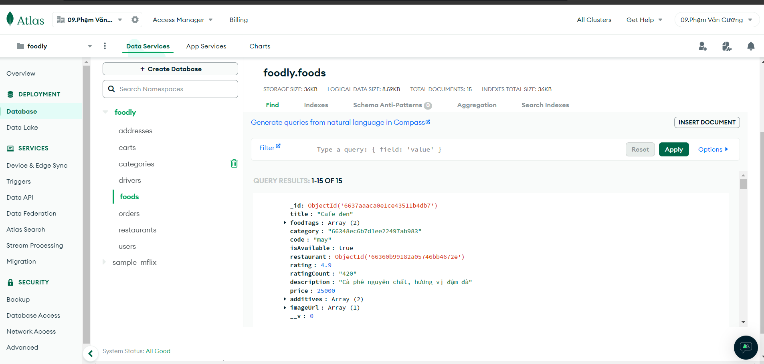
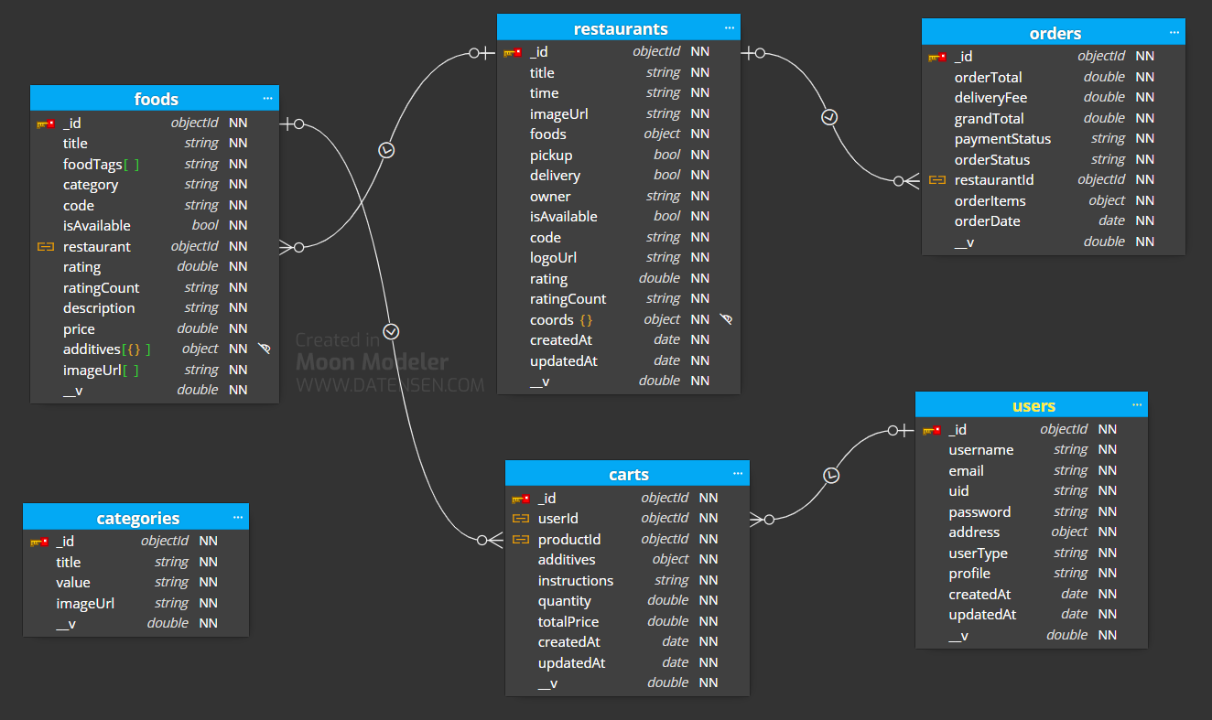
Kết quả đạt được
Về phần Back-End xây dựng hoàn thiện API và kết nối CSDL MongoDB

Slide 18
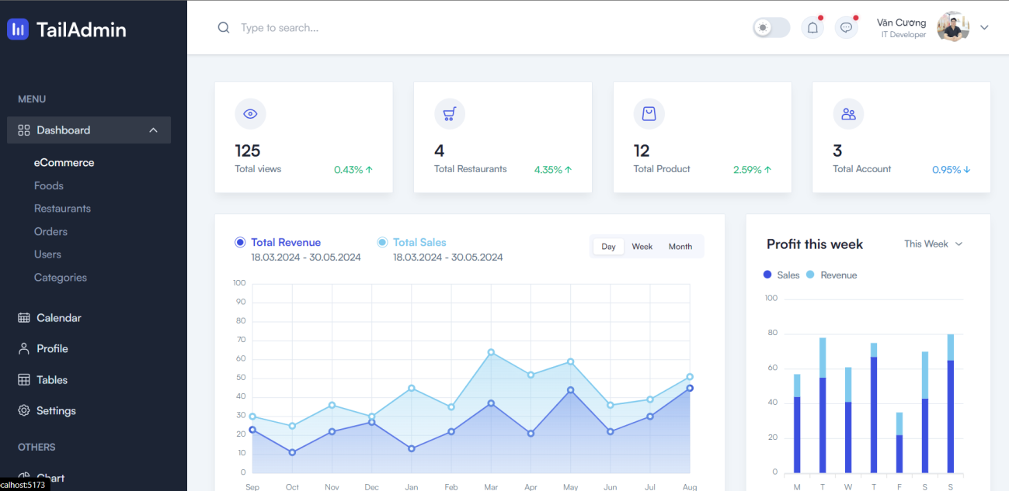
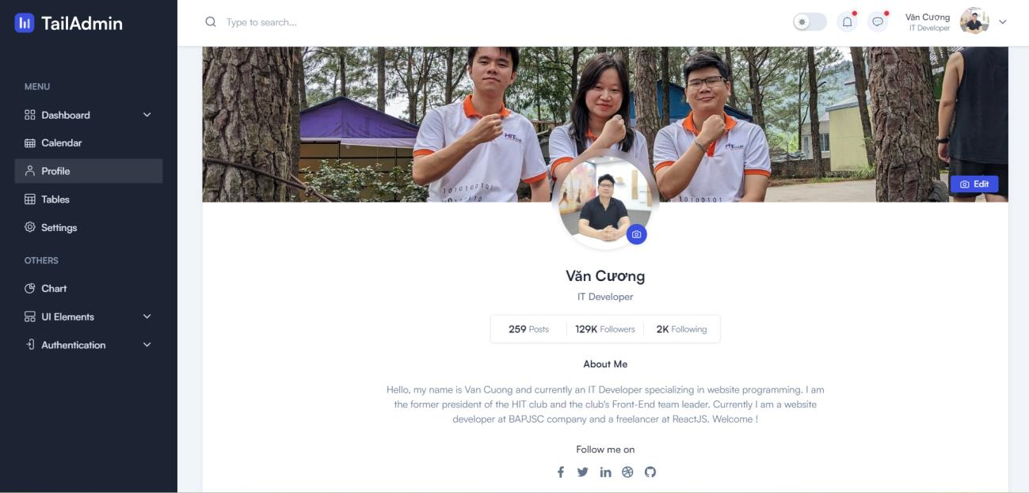
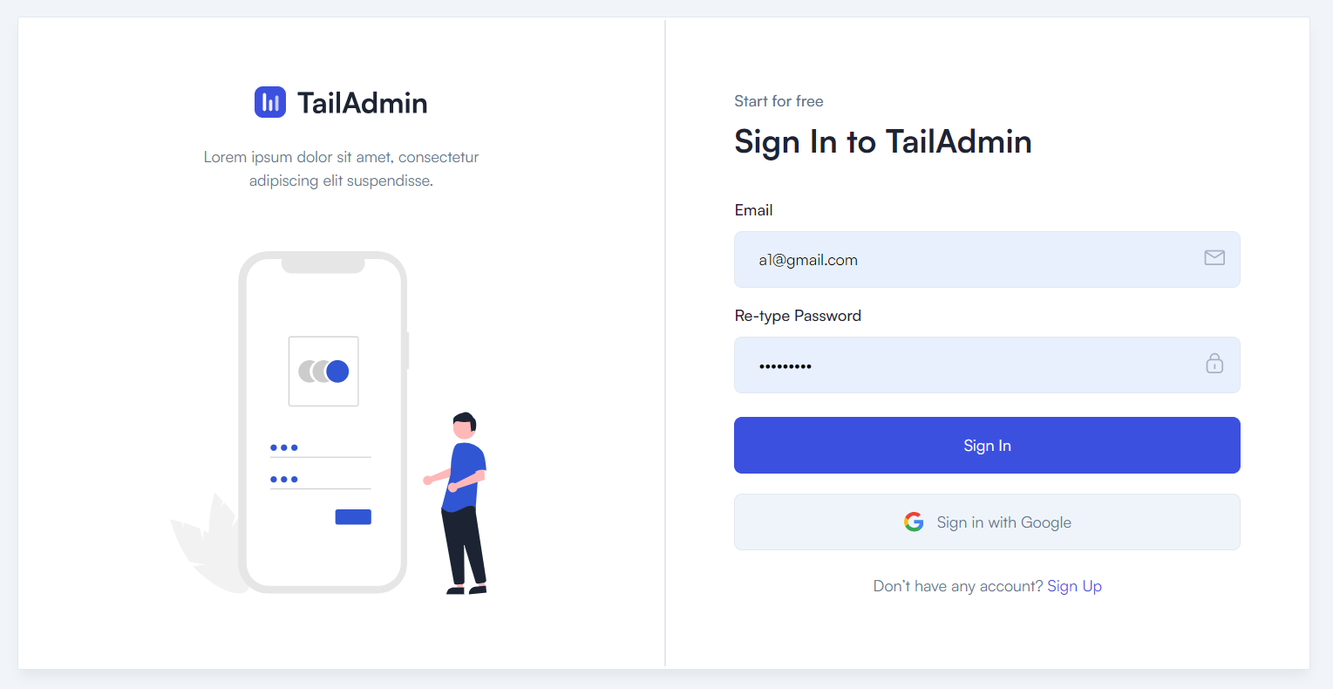
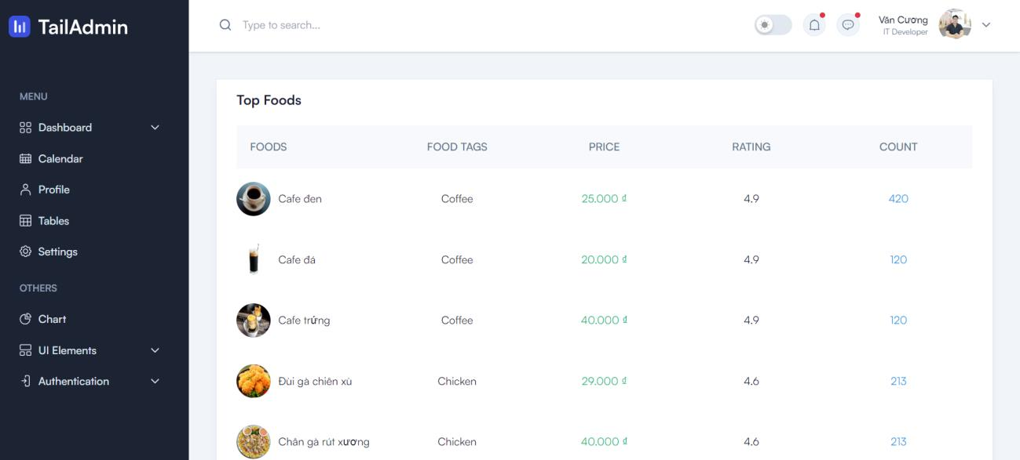
Kết quả đạt được
Về phần Admin xây dựng website quản lý

Slide 19
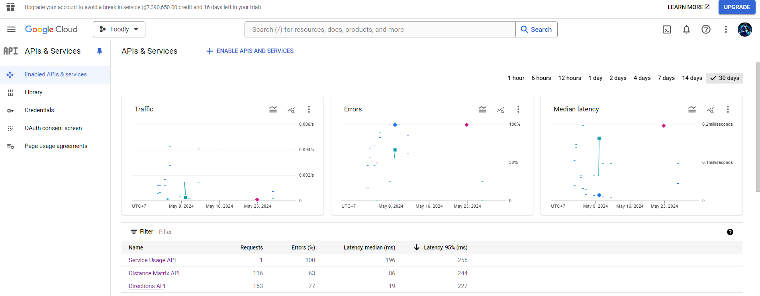
Kết quả đạt được
Tích hợp Google Could APIs & Services để quản lý Google Maps

Slide 20
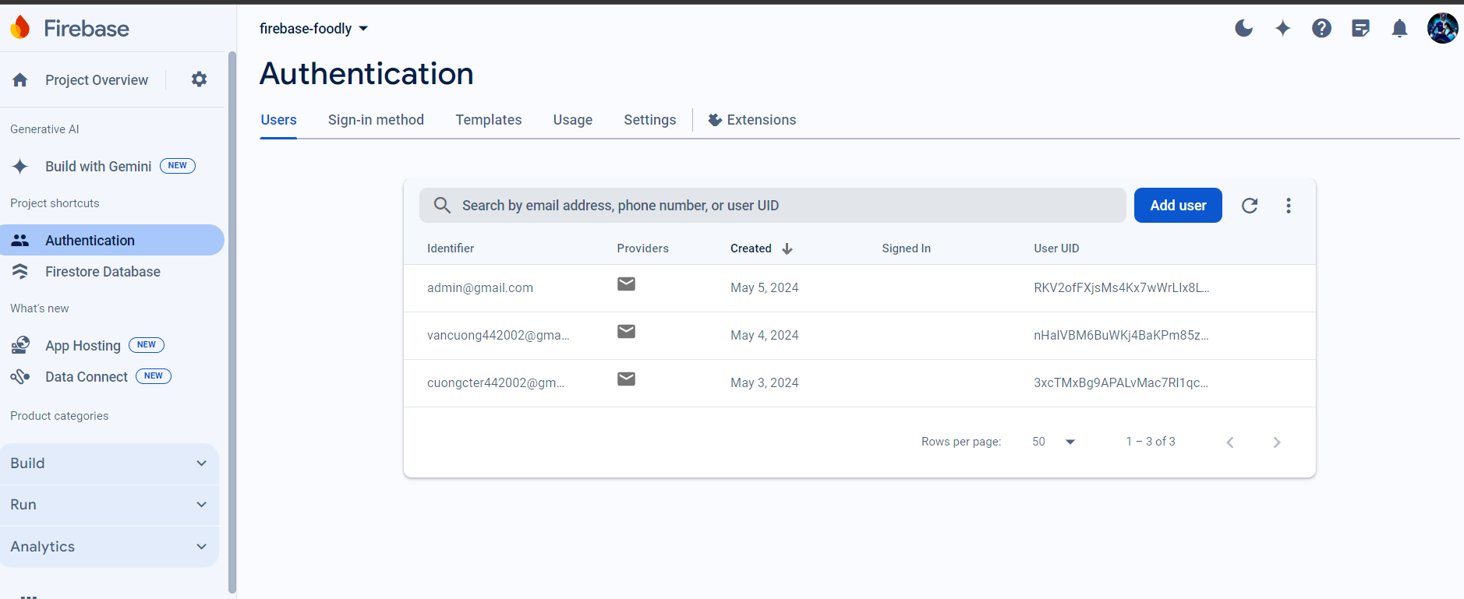
Kết quả đạt được
Về Firebase Authentication tích hợp để xác thực Auth

Slide 21
06
PƯƠNG HƯỚNG PHÁT TRIỂN

Slide 22
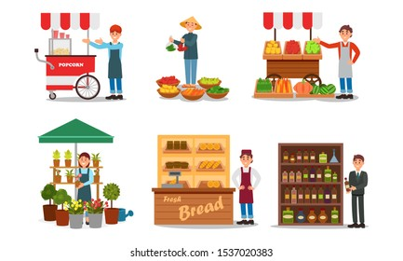

Phương hướng phát triển
Phát triển thêm 2 vai trò người bán (vendor) và người giao hàng (driver)

Slide 23

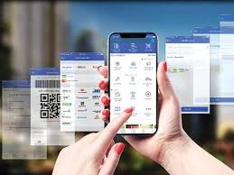
Phương hướng phát triển
Tích hợp thanh toán điện tử

Slide 24
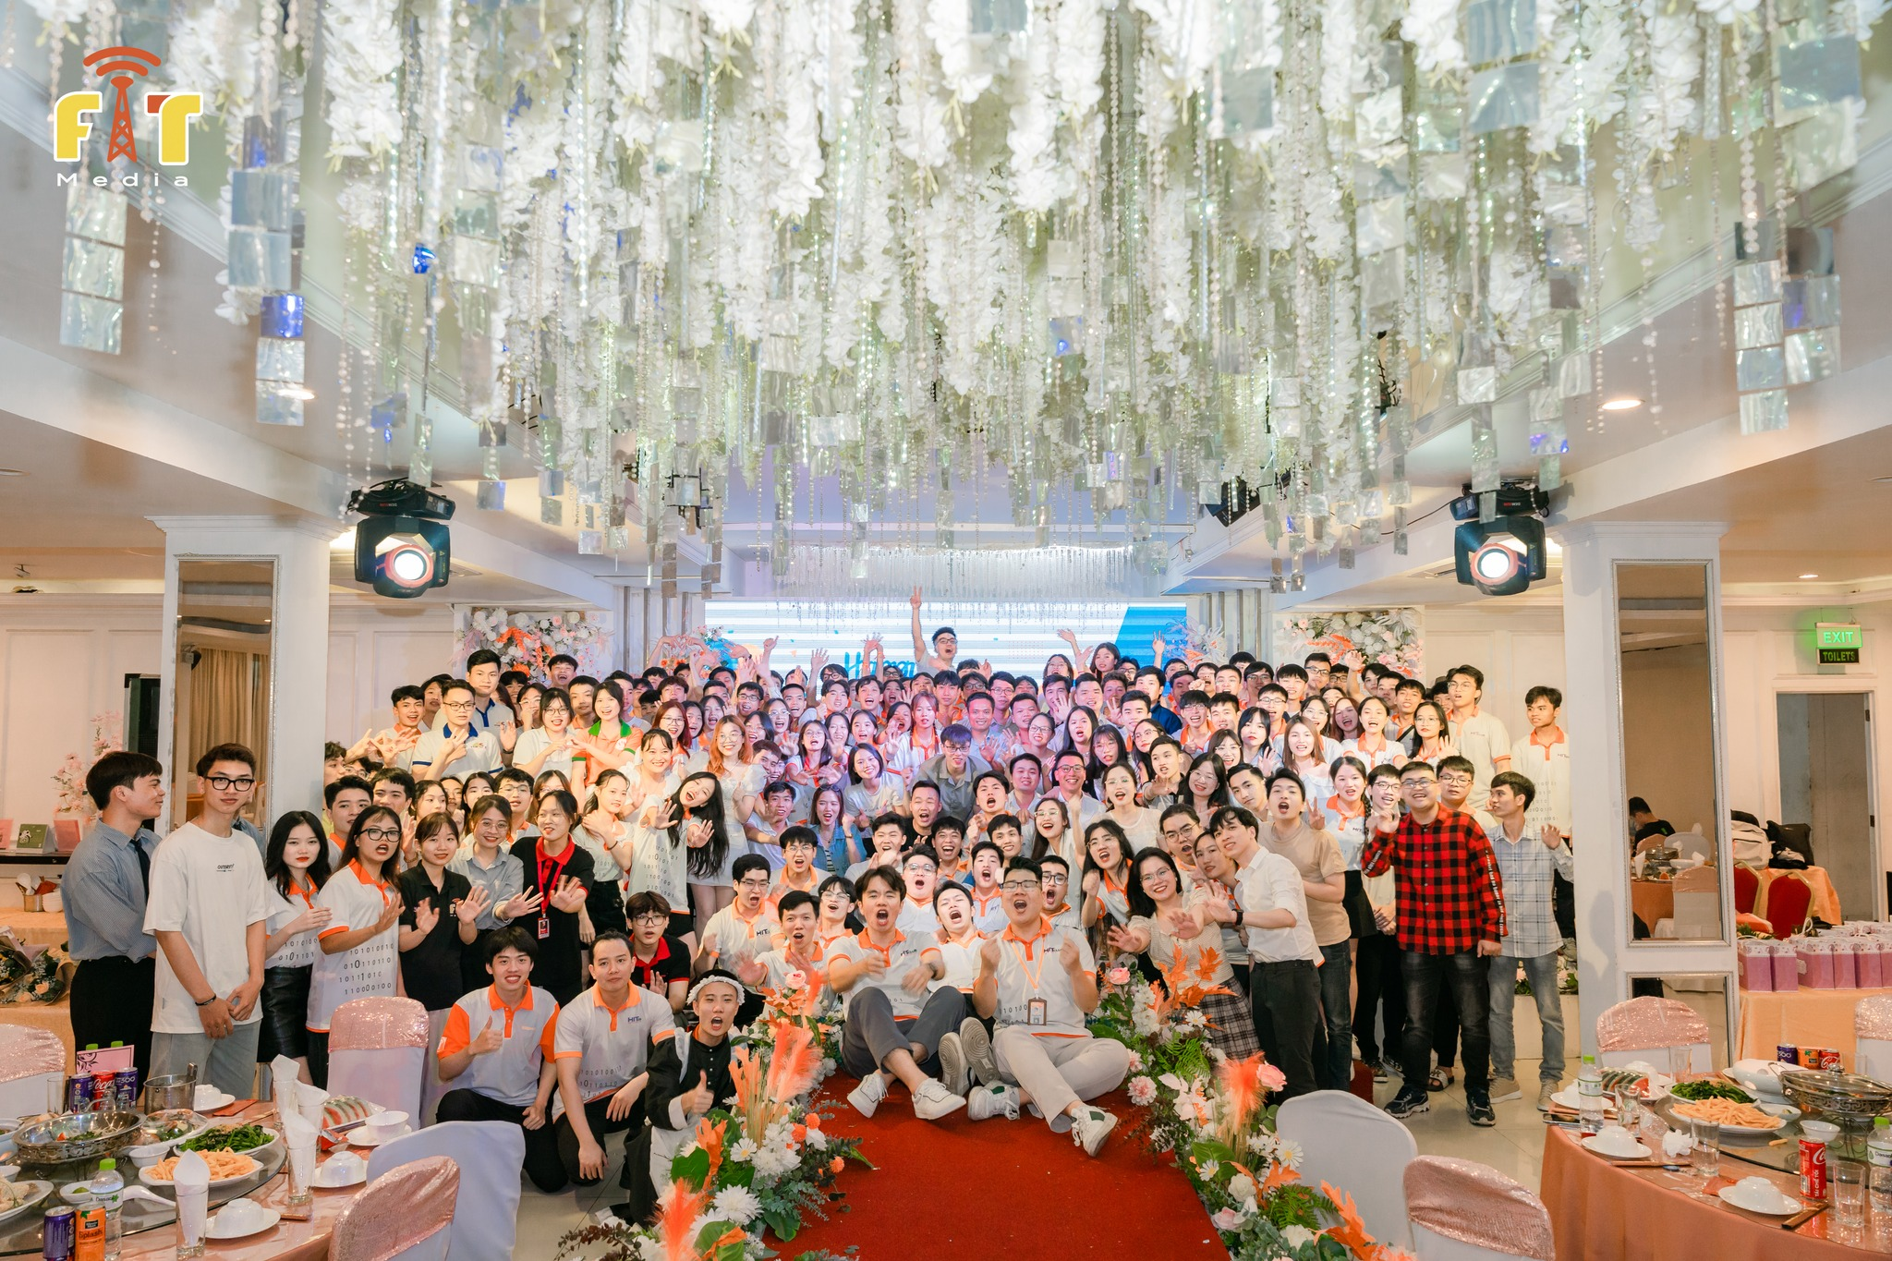
XIN CHÂN THÀNH CẢM ƠN !

